Slide 1
Мастер-класс для педагогов «Агамограф»
Методист по инновациям: Рыбакова А.А.

Slide 2
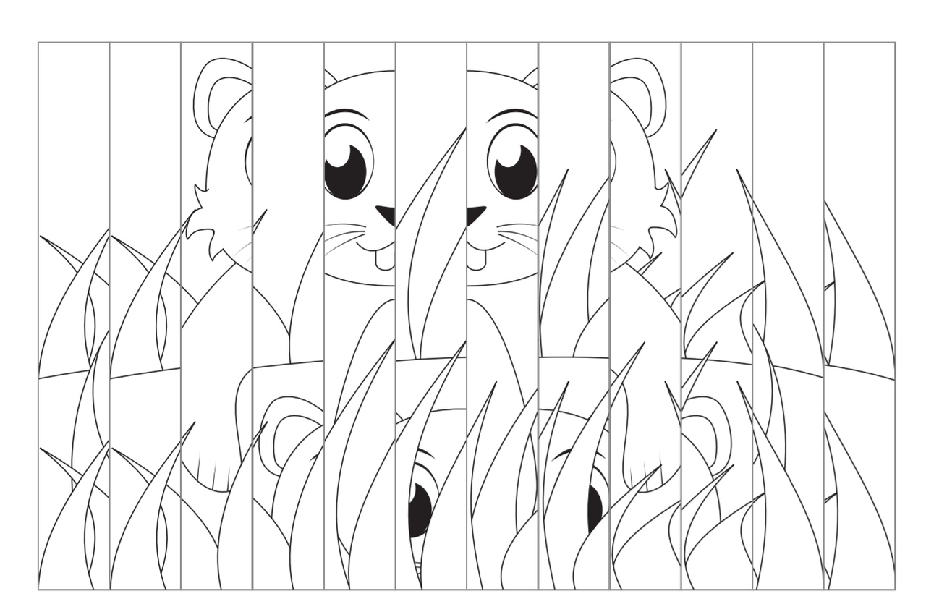
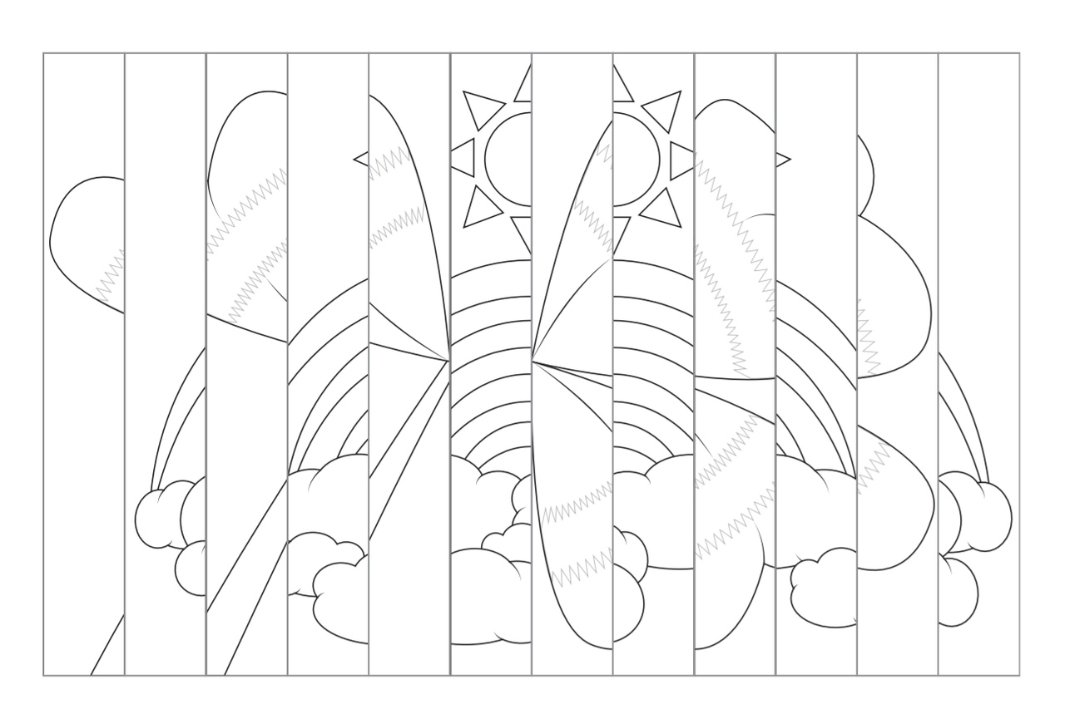
Агамограф - это необычное совмещение двух разных картинок на одном «полотне».
3D искусство своими руками

Slide 3
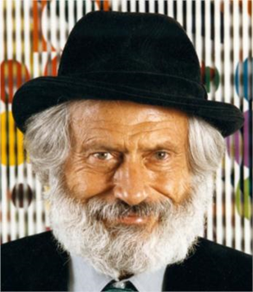
Яков Агам
Агамограф придумал Яков Агам – художник из Израиля и то было настолько впечатляюще, что изобретение назвали в его честь.(agamograf=Agam+graph).
Более того, за это новшество Яков Агам получил медаль Яна Амоса Коменского – великого чешского педагога, в качестве награды от ЮНЕСКО за визуальное образование детей младшего возраста.

Slide 4
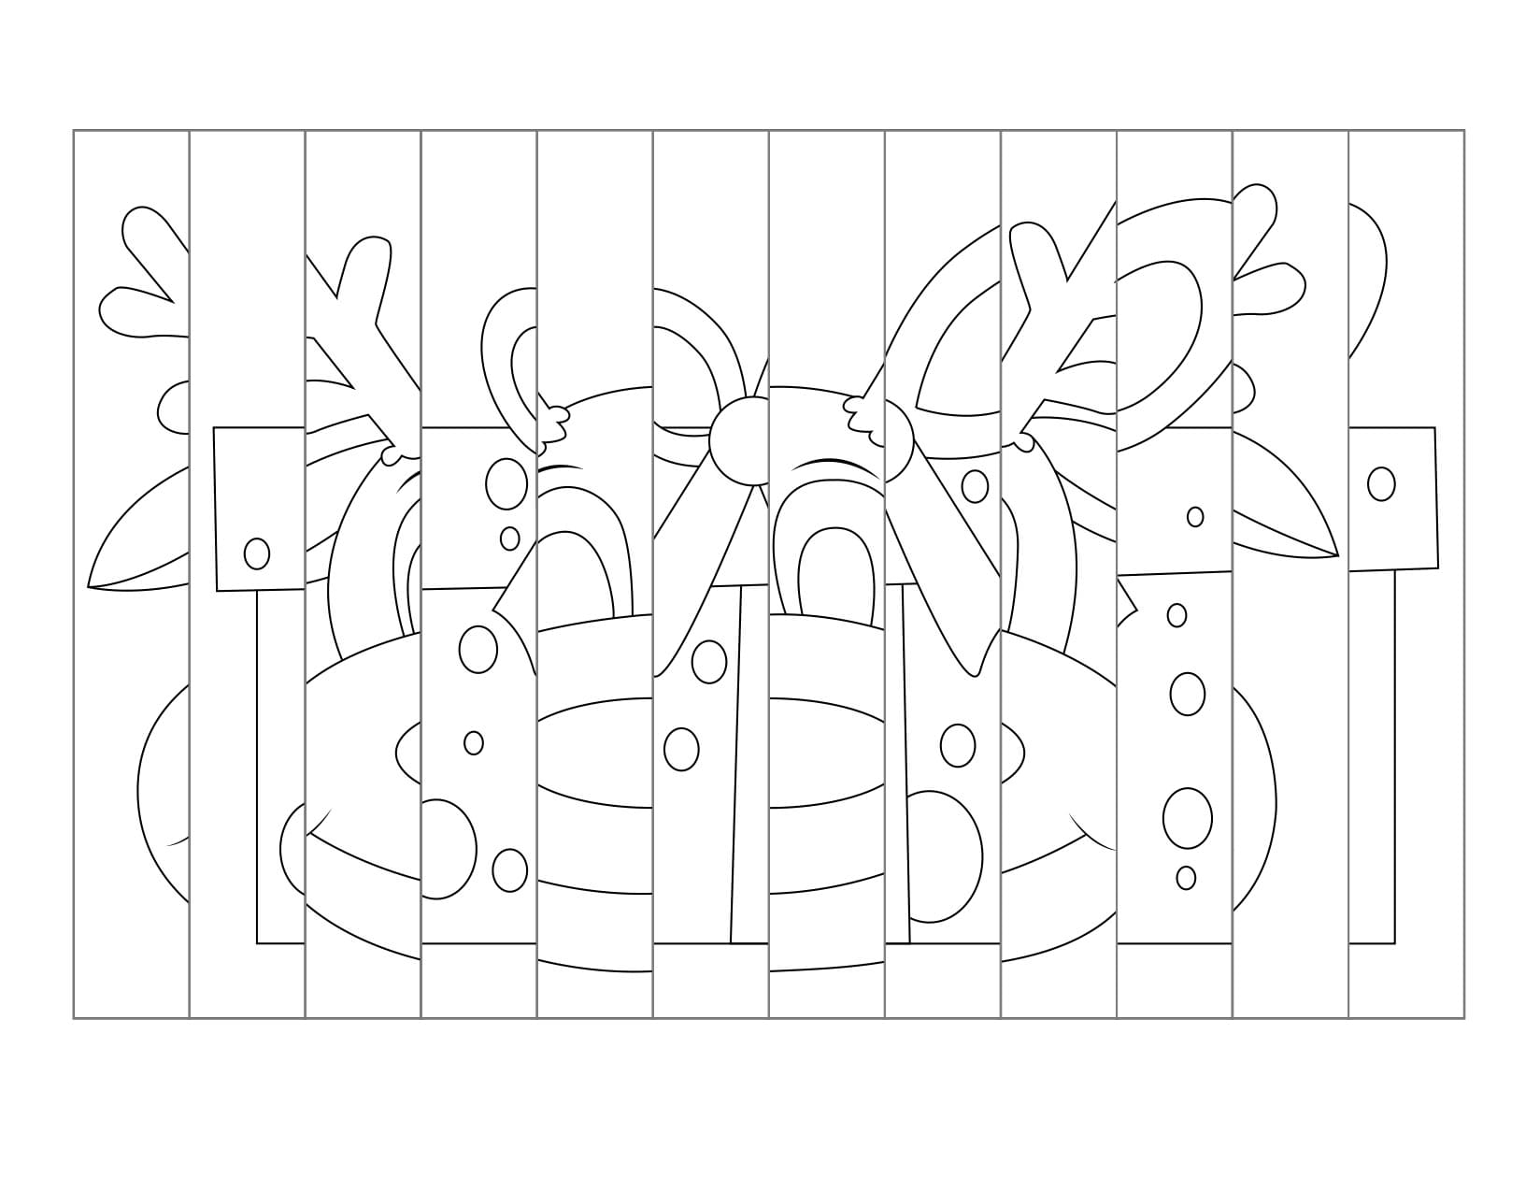
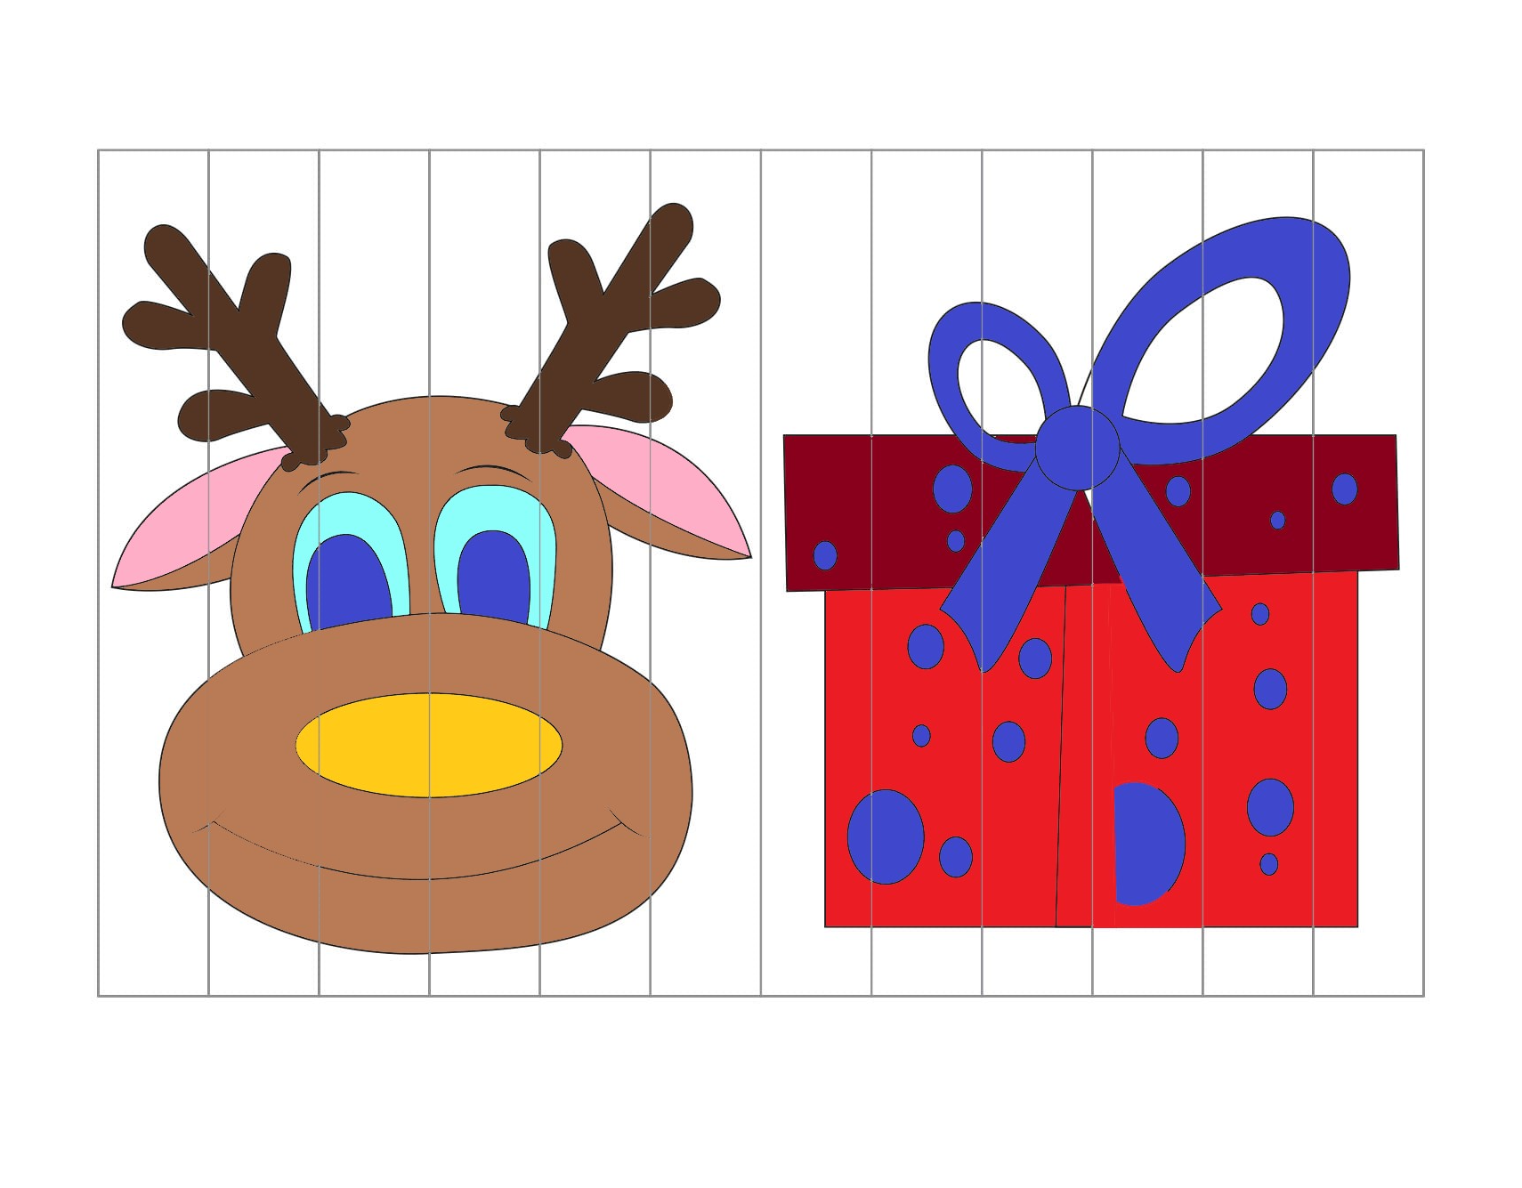
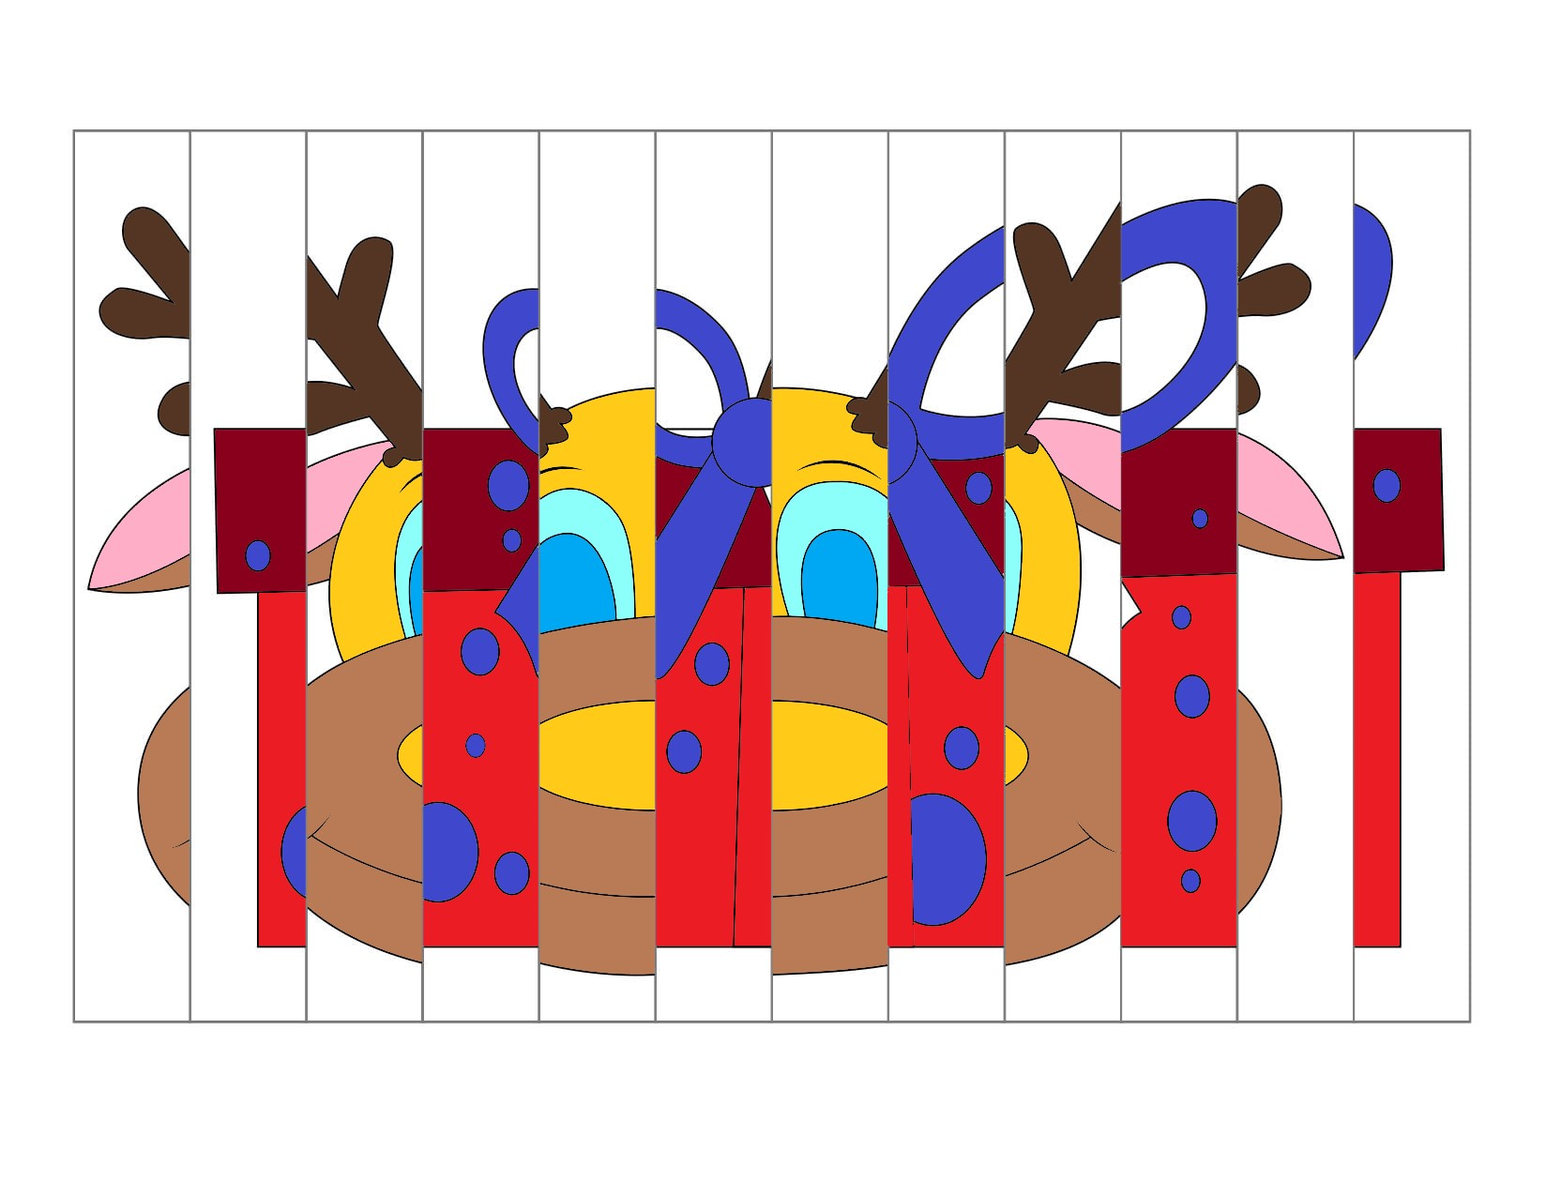
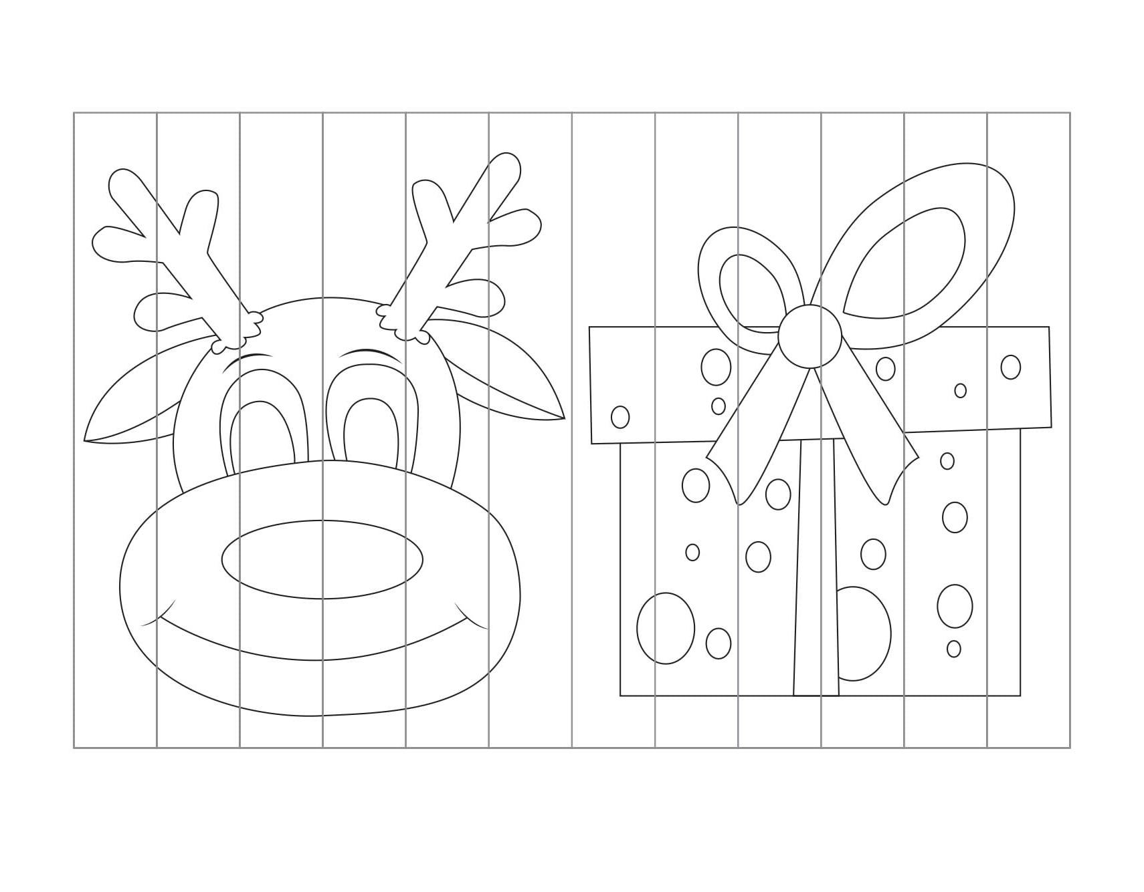

Slide 5
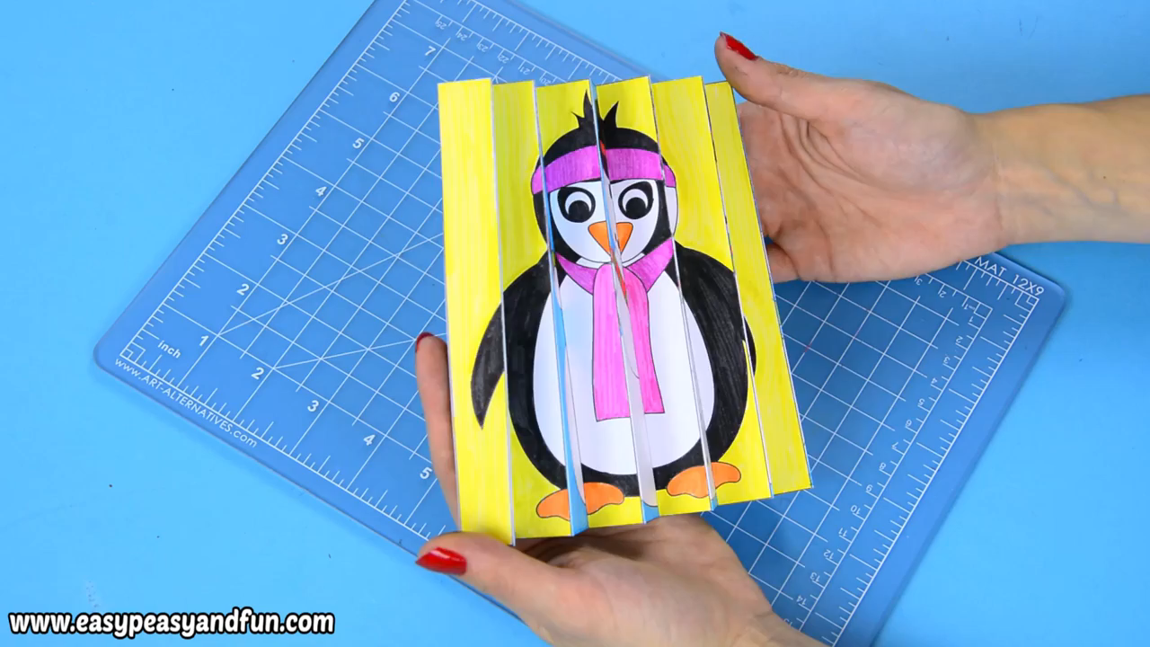

Slide 6
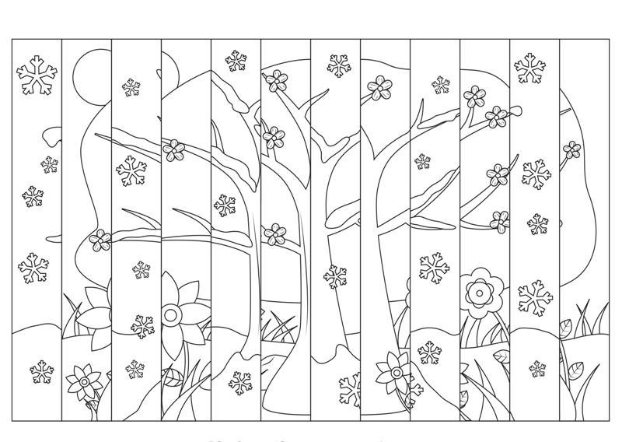
Творческая деятельность

Slide 7
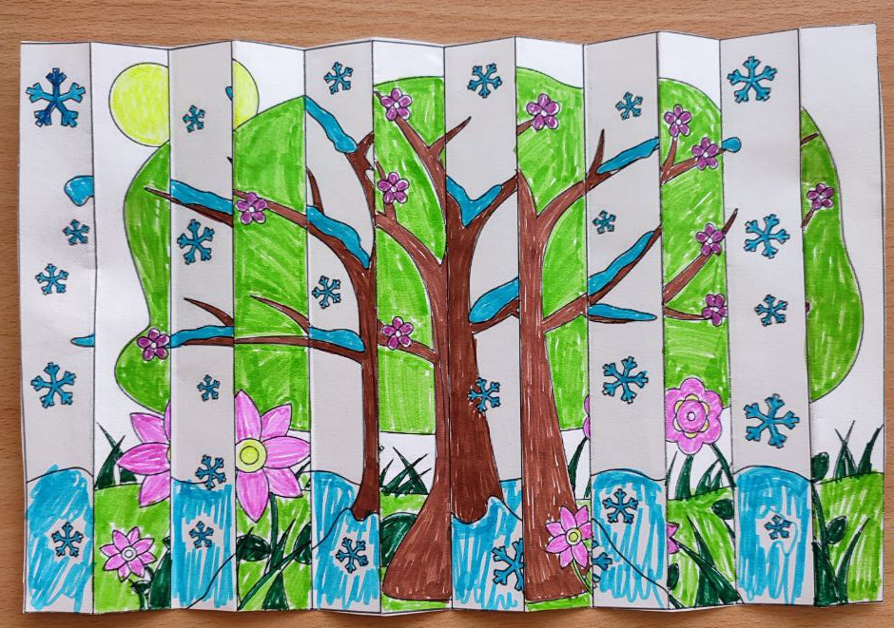
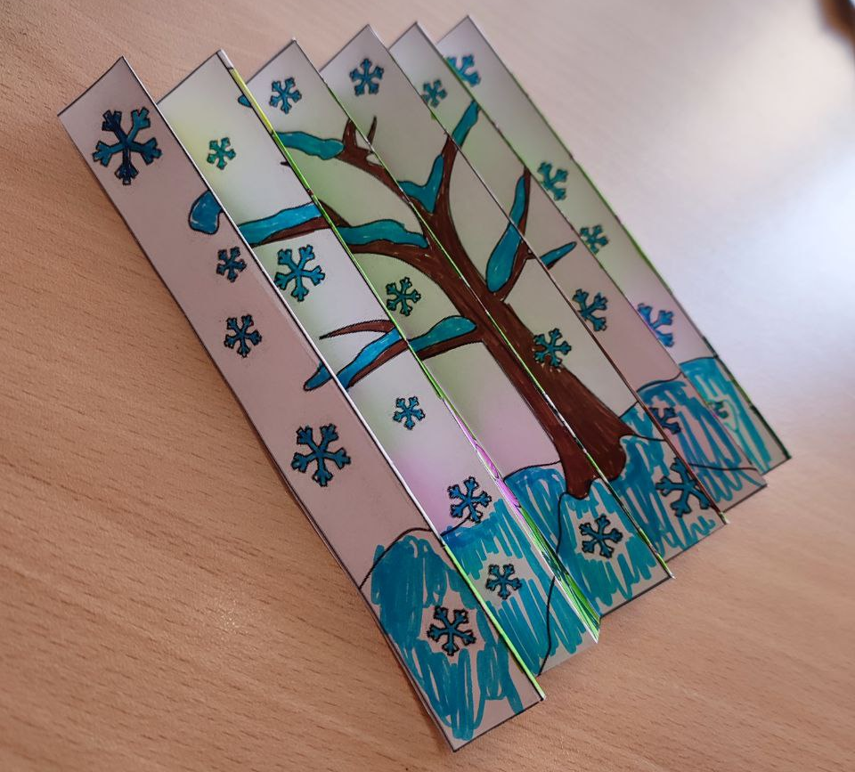
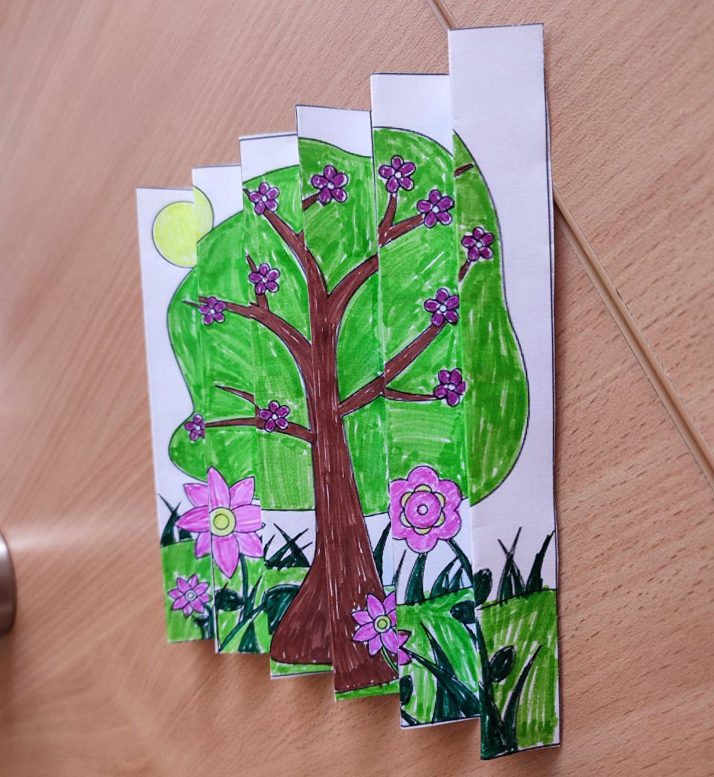
Создавая картины в этой технике, у ребенка развивается мышление, мелкая моторика рук, внимание, усидчивость. Ребенок учится аккуратно закрашивать рисунок, не выходя за контур, складывать рисунок гармошкой, а значит, еще будет развиваться глазомер, двигательная координация.
Применять такие задания можно для закрепления и обобщения изученных тем, а также в свободной досуговой деятельности.

